Slide 1
Traduction d'adresse réseau pour IPv4
Routage et commutation
Notes:
Programme Cisco Networking Academy
Routage et commutation
Chapitre 11 : traduction d'adresse réseau pour IPv4

Slide 2
Caractéristiques de la NAT Espace d'adressage privé IPv4
L'espace d'adressage IPv4 est trop restreint pour accommoder tous les périphériques à connecter à Internet
Les adresses privées des réseaux sont décrites dans la RFC 1918 et sont conçues pour être utilisées dans une organisation ou un site uniquement.
Elles ne sont pas routées par les routeurs Internet, contrairement aux adresses publiques.
Elles peuvent pallier la pénurie d'adresses IPv4, mais comme elles ne sont pas routées par les périphériques Internet, elles doivent d'abord être traduites.
C'est le rôle de la fonction NAT.
Notes:
11.1 Fonctionnement de la NAT
11.1.1 Caractéristiques de la NAT
11.1.1.1 Espace d'adressage privé IPv4

Slide 3
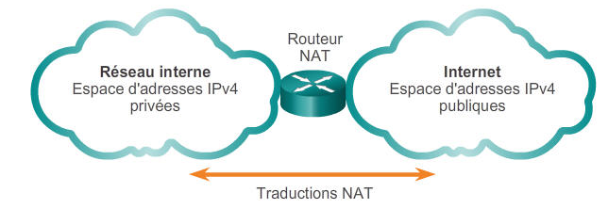
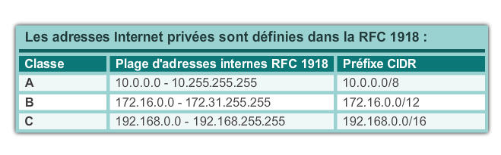
Caractéristiques de la NAT Espace d'adressage privé IPv4
Notes:
11.1 Fonctionnement de la NAT
11.1.1 Caractéristiques de la NAT
11.1.1.1 Espace d'adressage privé IPv4

Slide 4
Caractéristiques de la NAT Qu'est-ce que la NAT ?
La NAT est le procédé utilisé pour traduire les adresses réseau.
Sa fonction première est d'économiser les adresses IPv4 publiques.
Elle est généralement mise en œuvre sur les périphériques réseau situés à la périphérie, tels que les pare-feu ou les routeurs.
Ainsi, les réseaux peuvent utiliser des adresses privées en interne, et les traduire en adresses publiques uniquement lorsque c'est nécessaire.
Les équipements de l'entreprise peuvent recevoir des adresses privées et fonctionner avec des adresses uniques en local.
Lorsque les données doivent être échangées avec d'autres organisations ou Internet, le routeur de périphérie traduit les adresses en adresses publiques et globalement uniques.
Notes:
11.1 Fonctionnement de la NAT
11.1.1 Caractéristiques de la NAT
11.1.1.2 Qu'est-ce que la NAT ?

Slide 5
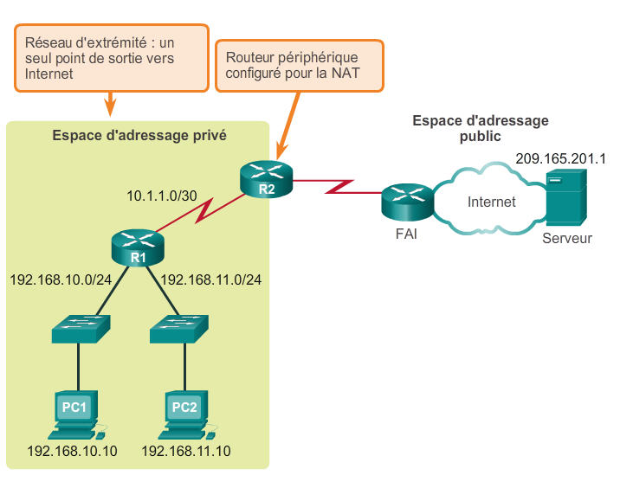
Caractéristiques de la NAT Qu'est-ce que la NAT ?
Notes:
11.1 Fonctionnement de la NAT
11.1.1 Caractéristiques de la NAT
11.1.1.2 Qu'est-ce que la NAT ?

Slide 6
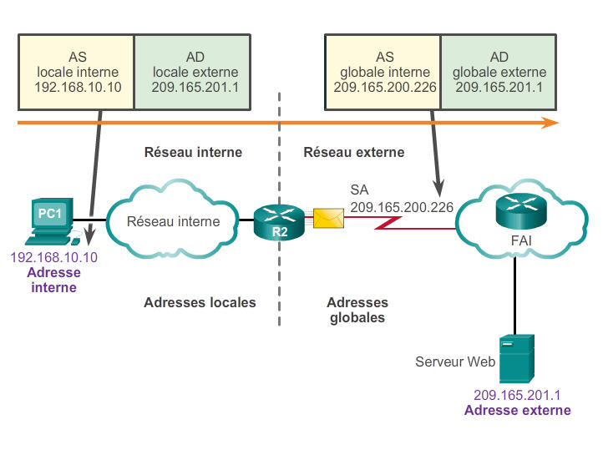
Caractéristiques de la NAT Terminologie NAT
Dans la terminologie NAT, le réseau interne est l'ensemble des périphériques qui utilisent des adresses privées. Les réseaux externes sont tous les autres réseaux.
La NAT inclut 4 types d'adresse :
Adresse locale interne
Adresse globale interne
Adresse locale externe
Adresse globale externe
Notes:
11.1 Fonctionnement de la NAT
11.1.1 Caractéristiques de la NAT
11.1.1.3 Terminologie NAT

Slide 7
Caractéristiques de la NAT Terminologie NAT
Les termes, à l'intérieur et à l'extérieur, sont combinés avec les termes locaux et globaux pour désigner des adresses spécifiques.
Adresse locale interne
Adresse globale interne
Adresse globale externe
Adresse locale externe
Notes:
11.1 Fonctionnement de la NAT
11.1.1 Caractéristiques de la NAT
11.1.1.3 Terminologie NAT

Slide 8
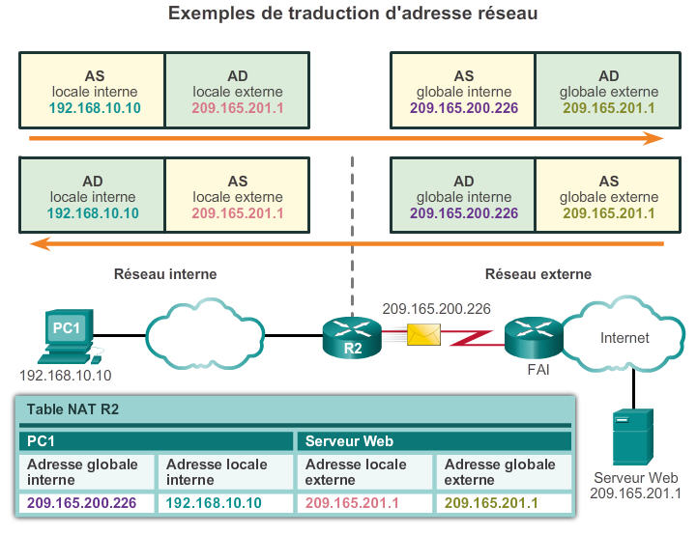
Caractéristiques de la NAT Fonctionnement de la NAT
Notes:
11.1 Fonctionnement de la NAT
11.1.1 Caractéristiques de la NAT
11.1.1.5 Fonctionnement de la NAT

Slide 9
Types de NAT NAT statique
La fonction NAT statique utilise un mappage « un à un » entre les adresses locales et globales.
Ces mappages sont configurés par l'administrateur réseau et ne changent pas.
La fonction NAT statique est particulièrement utile lorsque les serveurs hébergés dans le réseau interne doivent être accessibles depuis le réseau externe.
L'administrateur réseau peut établir une connexion SSH vers un serveur du réseau interne en faisant pointer son client SSH sur l'adresse globale interne appropriée.
Notes:
11.1 Fonctionnement de la NAT
11.1.2 Types de NAT
11.1.2.1 NAT statique

Slide 10
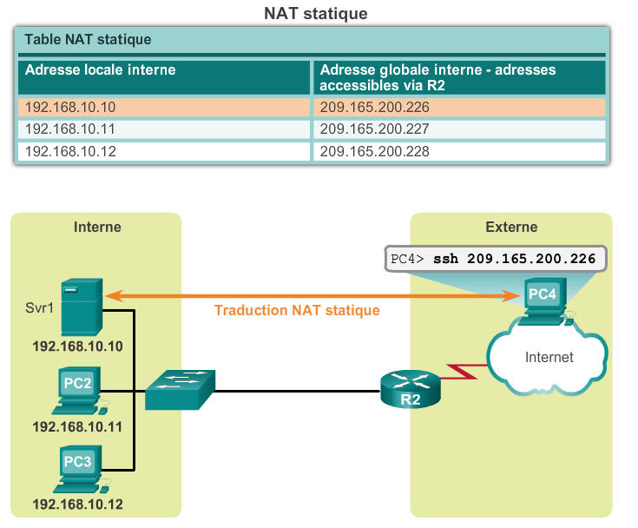
Types de NAT NAT statique
Notes:
11.1 Fonctionnement de la NAT
11.1.2 Types de NAT
11.1.2.1 NAT statique

Slide 11
Types de NAT NAT dynamique
La NAT dynamique utilise un pool d'adresses publiques et les attribue selon la méthode du premier arrivé, premier servi.
Lorsqu'un périphérique interne demande l'accès à un réseau externe, la NAT dynamique attribue une adresse IPv4 publique disponible du pool.
Il doit y avoir suffisamment d'adresses publiques disponibles pour le nombre total de sessions utilisateur simultanées.
Notes:
11.1 Fonctionnement de la NAT
11.1.2 Types de NAT
11.1.2.2 NAT dynamique

Slide 12
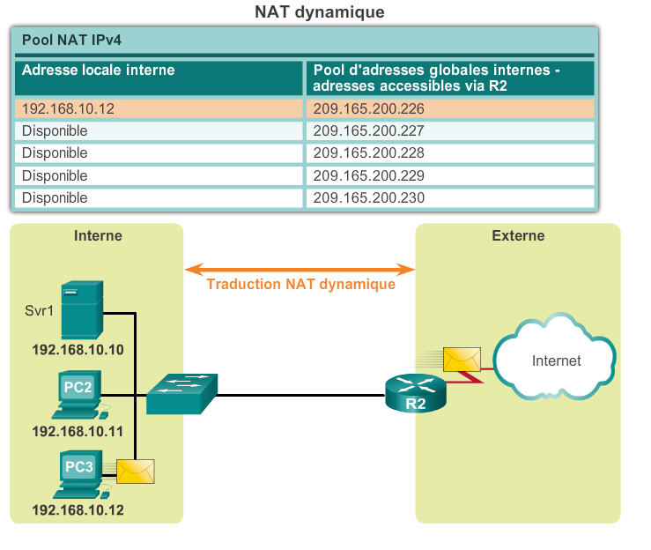
Types de NAT NAT dynamique
Notes:
11.1 Fonctionnement de la NAT
11.1.2 Types de NAT
11.1.2.2 NAT dynamique

Slide 13
Types de NAT Traduction d'adresses de port (PAT)
La fonction PAT mappe les adresses IPv4 privées à des adresses IP publiques uniques ou à quelques adresses.
Elle utilise la paire port source/adresse IP source pour garder une trace du trafic de chaque client interne.
La PAT est également appelée surcharge NAT.
Comme elle utilise également le numéro de port, elle peut transférer les paquets de réponse au périphérique interne approprié.
Elle vérifie aussi que les paquets entrants étaient demandés, ce qui ajoute un niveau de sécurité à la session.
Notes:
11.1 Fonctionnement de la NAT
11.1.2 Types de NAT
11.1.2.3 Traduction d'adresses de port (PAT)

Slide 14
Types de NAT Comparaison entre NAT et PAT
La fonction NAT traduit les adresses IPv4 selon un mappage « un à un » entre les adresses privées et les adresses publiques.
La fonction PAT modifie à la fois l'adresse et le numéro de port.
La NAT achemine les paquets entrants vers leur destination interne en faisant référence à l'adresse IPv4 source entrante donnée par l'hôte sur le réseau public.
Avec la PAT, il n'y a généralement qu'une adresse IPv4 exposée publiquement, ou très peu.
Notes:
11.1 Fonctionnement de la NAT
11.1.2 Types de NAT
11.1.2.5 Comparaison entre NAT et PAT

Slide 15
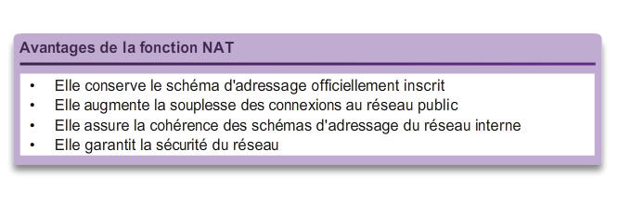
Avantages de la NAT Avantages de la NAT
Notes:
11.1 Fonctionnement de la NAT
11.1.3 Avantages de la NAT
11.1.3.1 Avantages de la NAT

Slide 16
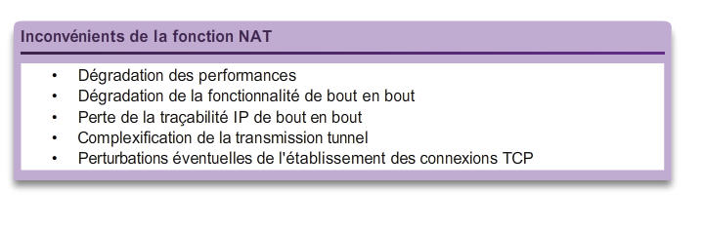
Avantages de la NAT Inconvénients de la NAT
Notes:
11.1 Fonctionnement de la NAT
11.1.3 Avantages de la NAT
11.1.3.2 Inconvénients de la NAT

Slide 17
Configuration de la NAT statique Configuration de la NAT statique
La configuration de la traduction des adresses réseau statiques implique deux tâches de base :
Créer le mappage entre les adresses locales internes et les adresses locales externes
Définir quelle interface appartient au réseau interne et laquelle appartient au réseau externe
Notes:
11.1 Fonctionnement de la NAT
11.2.1 Configuration de la NAT statique
11.2.1.1 Configuration de la NAT statique

Slide 18
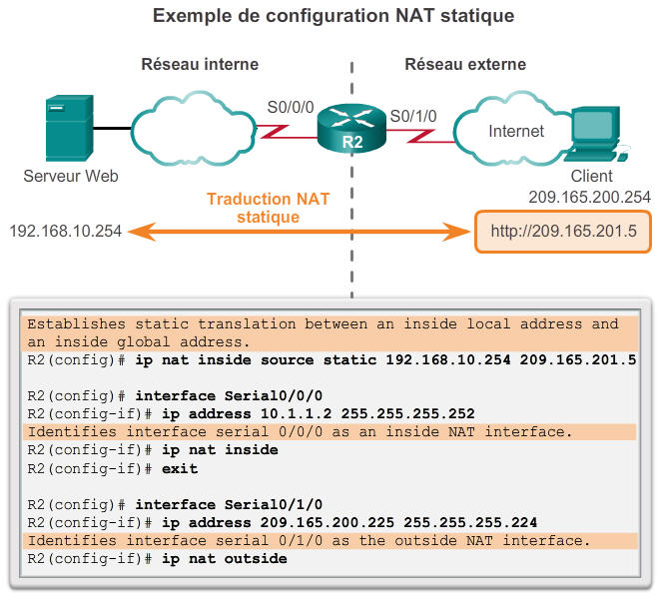
Configuration de la NAT statique Configuration de la NAT statique
Notes:
11.1 Fonctionnement de la NAT
11.2.1 Configuration de la NAT statique
11.2.1.1 Configuration de la NAT statique

Slide 19
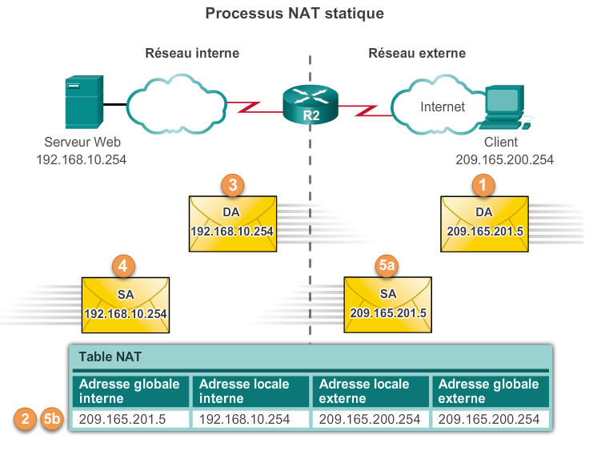
Configuration de la NAT statique Analyse de la NAT statique
Notes:
11.1 Fonctionnement de la NAT
11.2.1 Configuration de la NAT statique
11.2.1.2 Analyse de la NAT statique

Slide 20
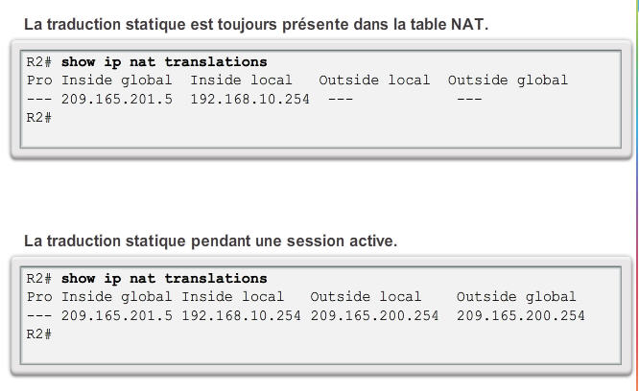
Configuration de la NAT statique Vérification de la NAT statique
Notes:
11.1 Fonctionnement de la NAT
11.2.1 Configuration de la NAT statique
11.2.1.2 Vérification de la NAT statique

Slide 21
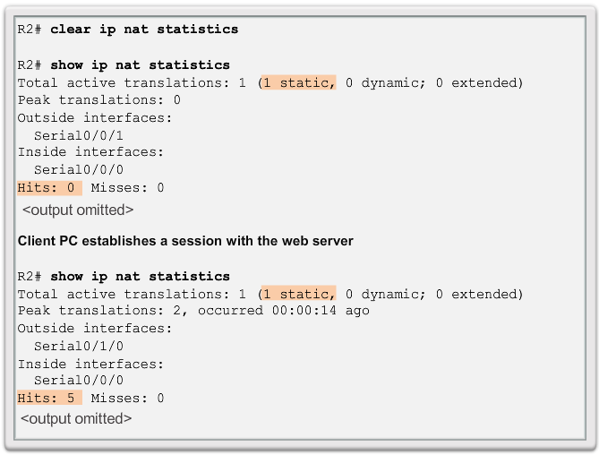
Configuration de la NAT statique Vérification de la NAT statique
Notes:
11.1 Fonctionnement de la NAT
11.2.1 Configuration de la NAT statique
11.2.1.2 Vérification de la NAT statique

Slide 22
Configuration de la NAT dynamique Fonctionnement de la NAT dynamique
Le pool d'adresses publiques IPv4 (pool d'adresses globales internes) est disponible pour n'importe quel périphérique du réseau interne selon le principe du premier arrivé, premier servi.
Avec la NAT dynamique, une seule adresse interne est traduite en une seule adresse externe.
Le pool doit être suffisamment vaste pour accommoder tous les périphériques internes.
Un périphérique ne pourra pas communiquer avec les réseaux externes si aucune adresse n'est disponible dans le pool.
Notes:
11.1 Fonctionnement de la NAT
11.2.2 Configuration de la NAT dynamique
11.2.2.1 Fonctionnement de la NAT dynamique

Slide 23
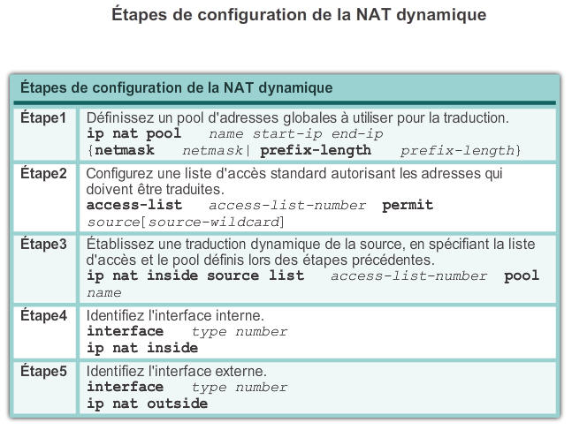
Configuration de la NAT dynamique Configuration de la NAT dynamique
Notes:
11.1 Fonctionnement de la NAT
11.2.2 Configuration de la NAT dynamique
11.2.2.2 Configuration de la NAT dynamique

Slide 24
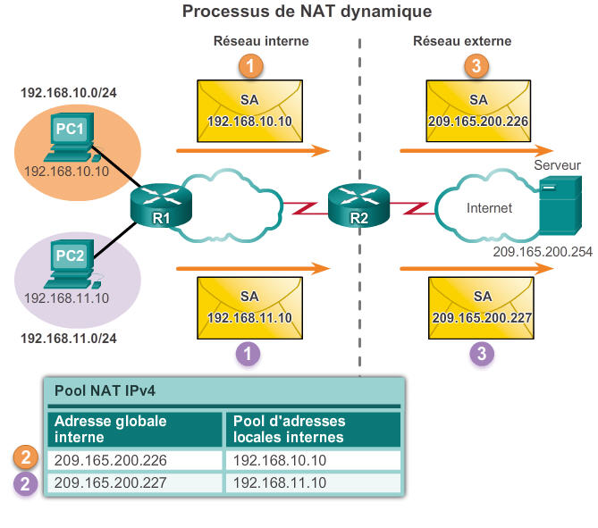
Configuration de la NAT dynamique Analyse de la NAT dynamique
Notes:
11.1 Fonctionnement de la NAT
11.2.2 Configuration de la NAT dynamique
11.2.2.3 Analyse de la NAT dynamique

Slide 25
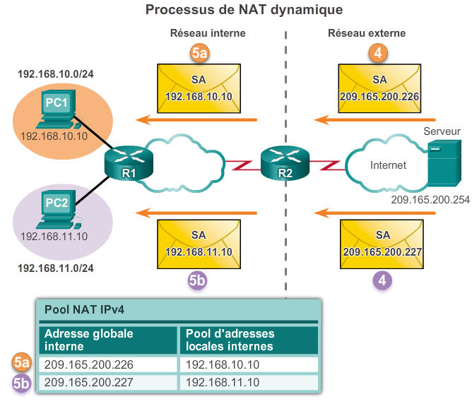
Configuration de la NAT dynamique Analyse de la NAT dynamique
Notes:
11.1 Fonctionnement de la NAT
11.2.2 Configuration de la NAT dynamique
11.2.2.3 Analyse de la NAT dynamique

Slide 26
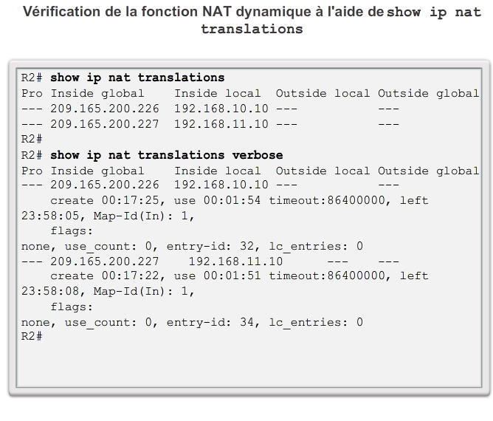
Configuration de la NAT dynamique Vérification de la NAT dynamique
Notes:
11.1 Fonctionnement de la NAT
11.2.2 Configuration de la NAT dynamique
11.2.2.4 Vérification de la NAT dynamique

Slide 27
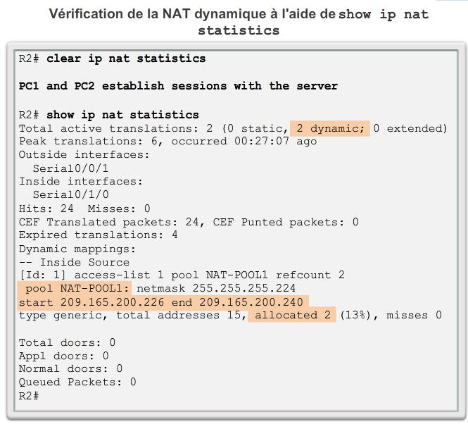
Configuration de la NAT dynamique Vérification de la NAT dynamique
Notes:
11.1 Fonctionnement de la NAT
11.2.2 Configuration de la NAT dynamique
11.2.2.4 Vérification de la NAT dynamique

Slide 28
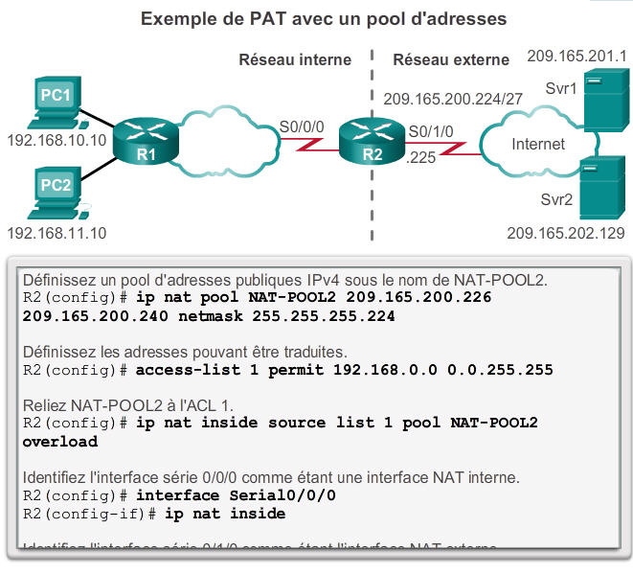
Configuration de la traduction d'adresses de port (PAT) Configuration de la PAT : pool d'adresses
Notes:
11.1 Fonctionnement de la NAT
11.2.3 Configuration de la traduction d'adresses de port (PAT)
11.2.3.1 Configuration de la PAT : pool d'adresses

Slide 29
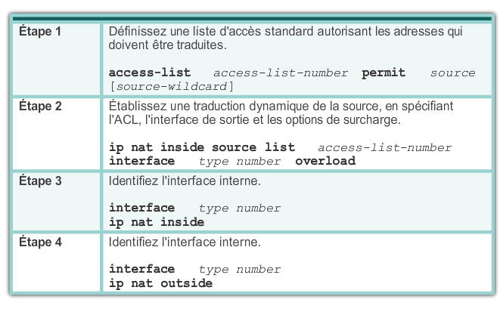
Configuration de la traduction d'adresses de port (PAT) Configuration de la PAT : adresse unique
Notes:
11.1 Fonctionnement de la NAT
11.2.3 Configuration de la traduction d'adresses de port (PAT)
11.2.3.2 Configuration de la PAT : adresse unique

Slide 30
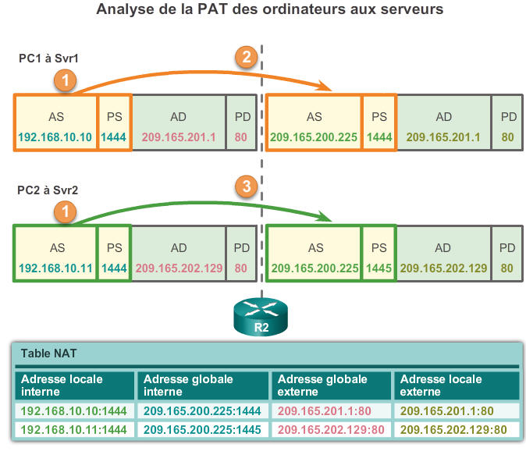
Configuration de la traduction d'adresses de port (PAT) Analyse de la PAT
Notes:
11.1 Fonctionnement de la NAT
11.2.3 Configuration de la traduction d'adresses de port (PAT)
11.2.3.3 Analyse de la PAT

Slide 31
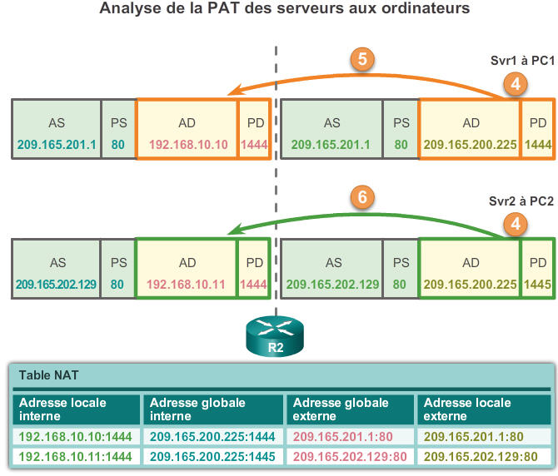
Configuration de la traduction d'adresses de port (PAT) Analyse de la PAT
Notes:
11.1 Fonctionnement de la NAT
11.2.3 Configuration de la traduction d'adresses de port (PAT)
11.2.3.3 Analyse de la PAT

Slide 32
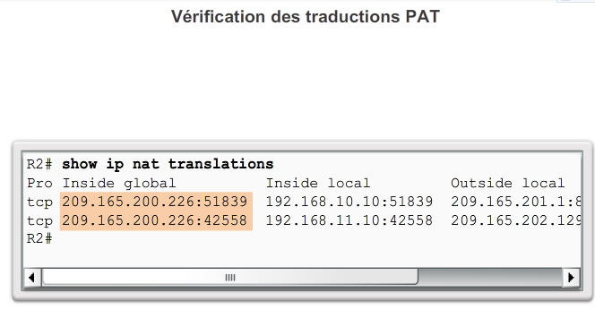
Configuration de la traduction d'adresses de port (PAT) Vérification de la PAT
Notes:
11.1 Fonctionnement de la NAT
11.2.3 Configuration de la traduction d'adresses de port (PAT)
11.2.3.4 Vérification de la PAT

Slide 33
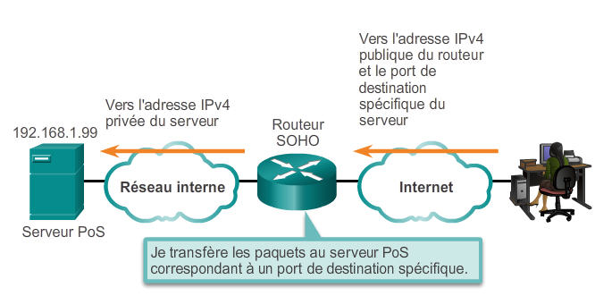
Redirection Redirection
La redirection consiste à transférer un port réseau d'un nœud à l'autre.
Un paquet envoyé à l'adresse IP publique et au port d'un routeur peut être transféré à une adresse IP privée et à un port d'un réseau interne.
Cela est utile lorsque les serveurs ont des adresses privées, lesquelles ne sont pas accessibles depuis des réseaux externes.
Notes:
SOHO Small Office/Home Office

Slide 34
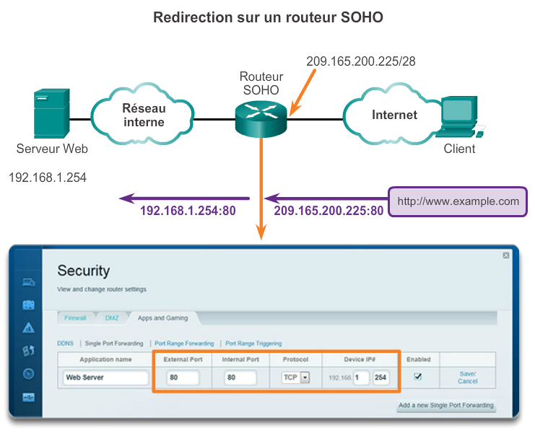
Redirection Exemple de SOHO
Notes:
11.1 Fonctionnement de la NAT
11.2.4 Redirection
11.2.4.2 Exemple de SOHO

Slide 35
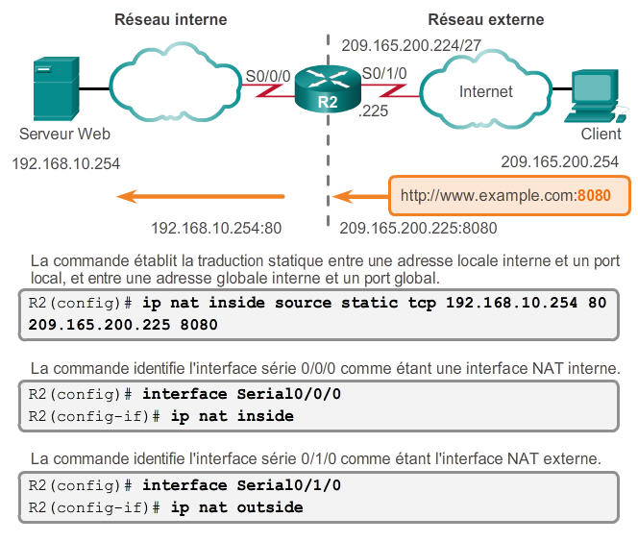
Redirection Configuration de la redirection avec IOS
Dans IOS, la redirection est en fait une traduction NAT statique avec un numéro de port TCP ou UDP spécifique.
Notes:
11.1 Fonctionnement de la NAT
11.2.4 Redirection
11.2.4.3 Configuration de la redirection avec IOS

Slide 36
Chapitre 11 : résumé
Ce chapitre a décrit la manière dont la NAT est utilisée pour éviter la pénurie d'espace d'adressage IPv4.
La NAT permet de ménager l'espace d'adressage public et représente une économie considérable en termes de coûts d'administration liés à la gestion des ajouts, des déplacements et des modifications.
Ce chapitre a abordé la NAT pour IPv4, notamment :
Caractéristiques de la NAT, terminologie et fonctionnement général
Les différents types de NAT sont les suivants : NAT statique, NAT dynamique et NAT avec surcharge
Les avantages et les inconvénients de la NAT
Notes:
Résumé du chapitre 11

Slide 37
Chapitre 11 : résumé (suite)
La configuration, la vérification et l'analyse de la NAT statique, de la NAT dynamique et de la NAT avec surcharge
La manière dont la redirection peut être utilisée pour accéder aux périphériques internes à partir d'Internet
Le dépannage de la NAT à l'aide des commandes show et debug
Notes:
Résumé du chapitre 11

Slide 38


